Slide 1
ESPAÇO DCONF
Alfredo Lobo
Diretor de Avaliação da Conformidade

Slide 2
Temas
Parceria Inmetro e Receita Federal
Participação da RBMLQ-I nas operações que ofereçam garantia de segurança
Curso Brasil Consumo Seguro e Saúde
I Semana Nacional Consumo Seguro e Saúde
Programa de Certificação de Requalificadores GNV
Análise da possibilidade de mudança do programa envolvendo a RBMLQ-I
Termo de Cooperação Inmetro x FNDE
Portaria de Nomeação de Fiscais do Inmetro
Banco de Dados de Acidentes de Consumo

Slide 3
Acidentes de Consumo - Conceitos
“Os acidentes de consumo acontecem quando um produto ou serviço prestado provoca dano à saúde ou à segurança do consumidor, quando utilizado corretamente ou conforme instruções de uso”.
Pela legislação brasileira, somente é considerado acidente de consumo quando existe defeito, ou seja, quando o consumidor usou o produto ou o serviço, de acordo com o fim ao qual ele se destina.

Slide 4
Objetivos do Projeto:
Criar um sistema de monitoramento de acidentes de consumo, estruturado a partir de um banco de dados, que permita, disponibilizar informações, visando:
identificar os produtos e serviços que colocam em risco a segurança e a saúde do consumidor;
subsidiar o setor produtivo, melhorando a qualidade do produto nacional e aumentando a competitividade da empresa brasileira;
Priorizar Programas de Avaliação da Conformidade;

Slide 5
Objetivos do Projeto (Cont.)
subsidiar e orientar na definição de requisitos técnicos em normas e regulamentos - produtos mais seguros;
diminuir gastos públicos com custos associados aos acidentes de consumo (tratamento de vítimas, afastamento do trabalho, danos patrimoniais, etc) - otimizar o uso de recursos públicos.
informar e orientar o consumidor sobre a utilização de produtos e serviços, de modo que estejam cientes dos riscos inerentes aos mesmos: mudança de comportamento.
Foco na Atuação e Mudança de Comportamento!

Slide 6
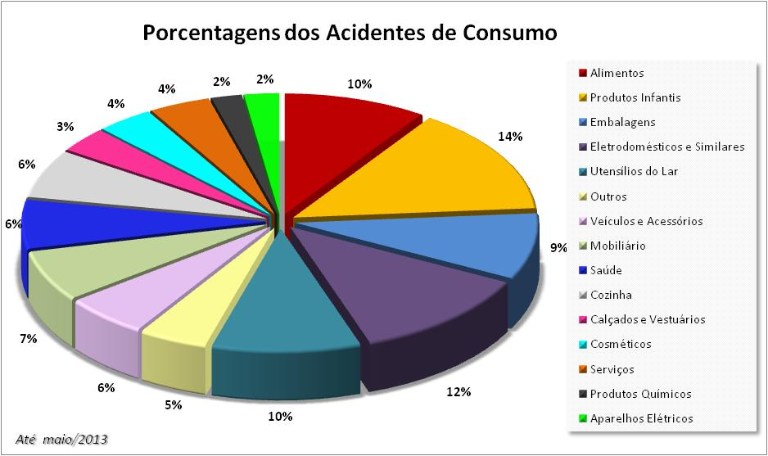

Slide 7
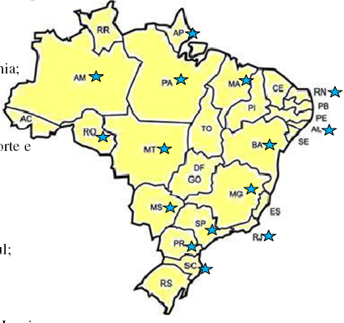
Disponibilização do link Acidente de Consumo: Relate seu caso! pela RBMLQ - I
Atualmente, 15 (quinze) órgãos delegados disponibilizam em seus sites o link “Acidentes de Consumo: Relate seu caso”. São eles :
Região Norte: Amapá, Amazonas,
Pará e Rondônia;
Região Nordeste: Alagoas, Bahia, Rio Grande do Norte e Maranhão;
Região Centro Oeste: Mato Grosso e Mato Grosso do Sul;
Região Sudeste: Minas Gerais, São Paulo e Rio de Janeiro;
Região Sul: Paraná e Santa Catarina.

